Slide 1
Новгородская республика

Slide 2
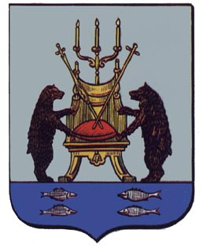
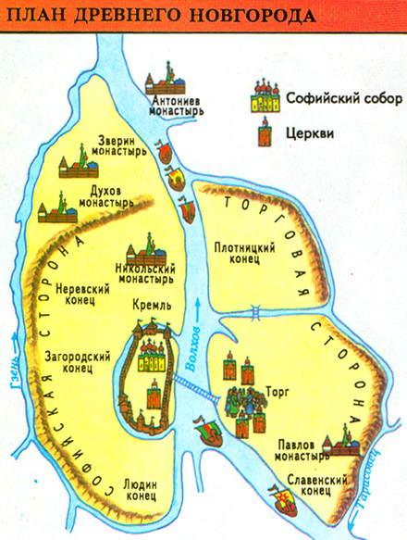
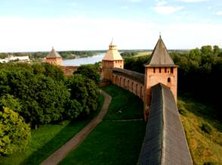
Герб
Новгорода
Новгородский Кремль

Slide 3
Почему Новгородское княжество называют республикой?

Slide 4
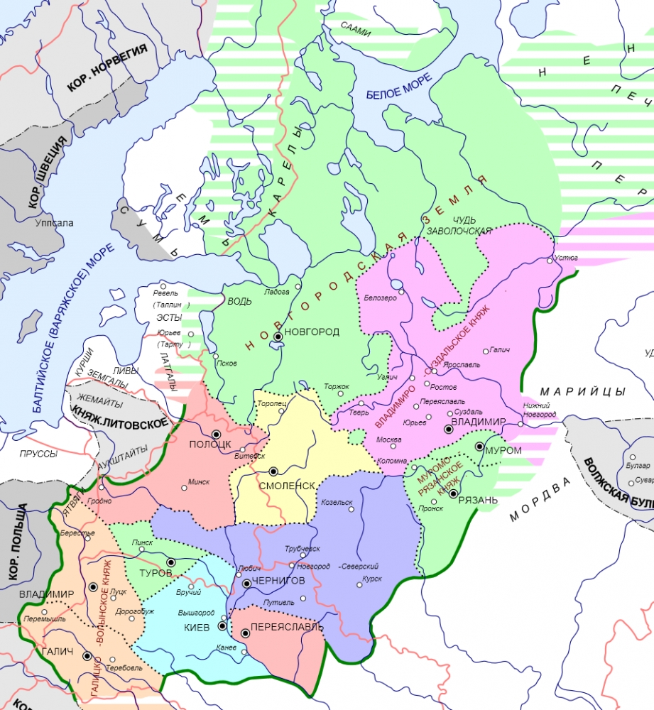

Slide 5
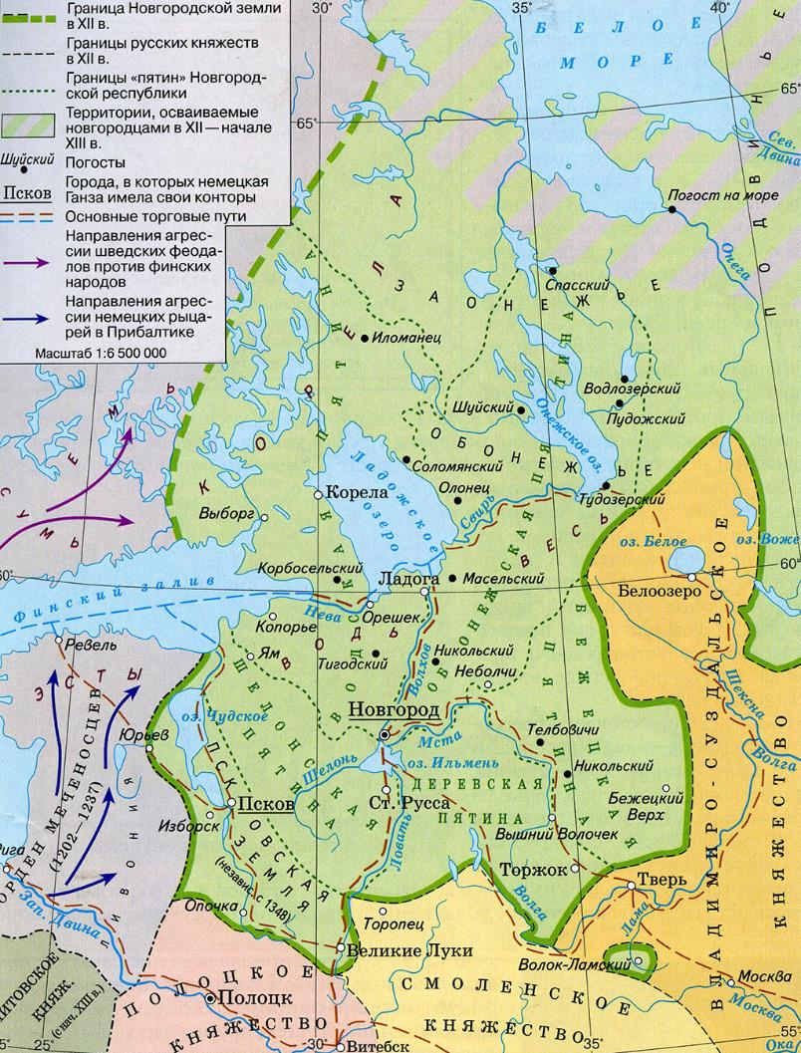
Новгородская земля расположена на северо-западе Руси, от Финского залива до Уральских гор, от Северного ледовитого океана до верховьев Волги,
т.е. весь север Европейской части современной России

Slide 6
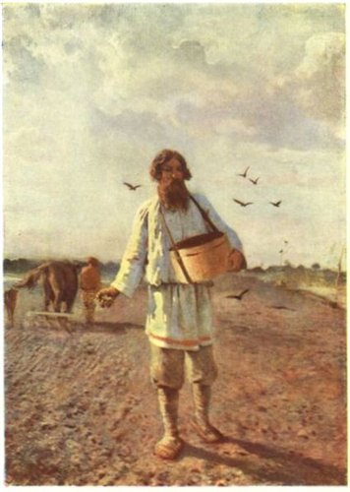
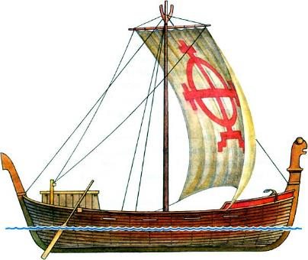
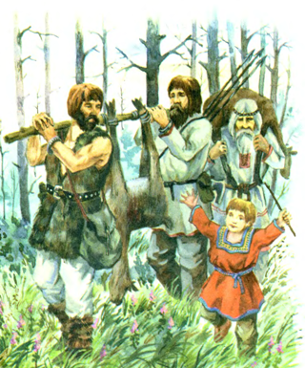
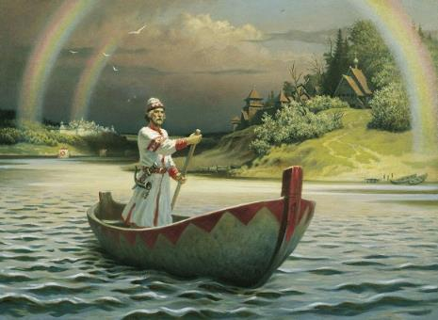
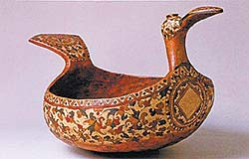
Основные занятия:
животноводство, огородничество, охота, в т.ч. на пушного зверя, рыболовство, ремёсла, бортничество, собирательство, торговля, в т.ч. с иностранными странами

Slide 7
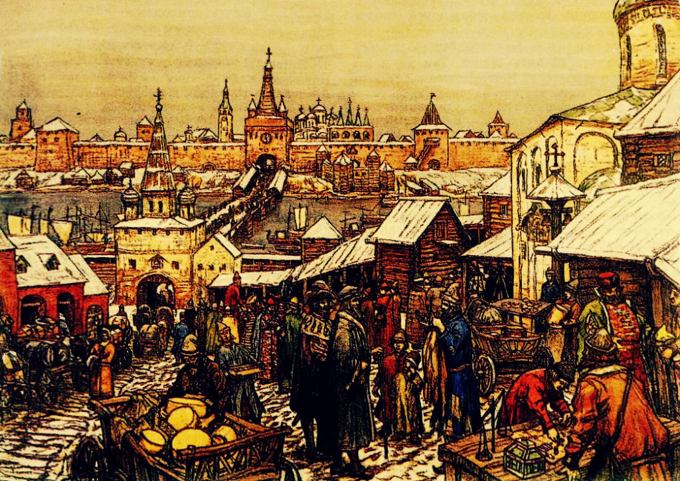
Новгородский торг
художник Васнецов А.М
.

Slide 8
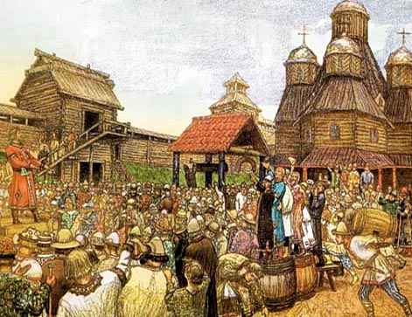
Новгородское вече
художник Васнецов А.М

Slide 9
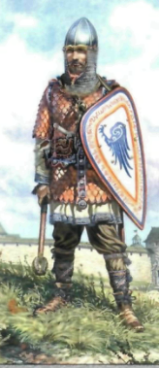
Управление в Новгороде
Вече – народное собрание
Владыка
Посадник
Тысяцкий
Князь

Slide 10
Управление в Новгороде
Вече – народное собрание
Владыка
глава городской церкви, хранил казну
Посадник
глава города, вел дипломатические переговоры; суд
Тысяцкий
собирал налоги,
возглавлял ополчение, защищал интересы купцов
Князь
военачальник, судебный арбитр совместно с посадником

Slide 11
Почему Новгородское княжество называют республикой?

Slide 12
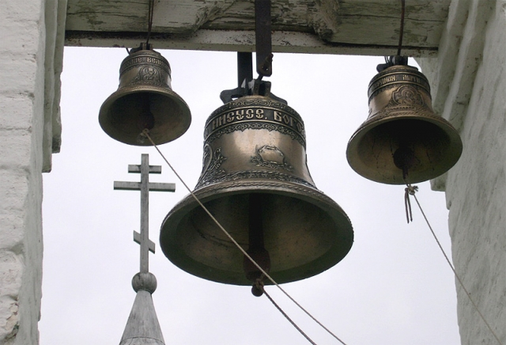
Новгородское государство – боярская республика с системой городского самоуправления.

Slide 13
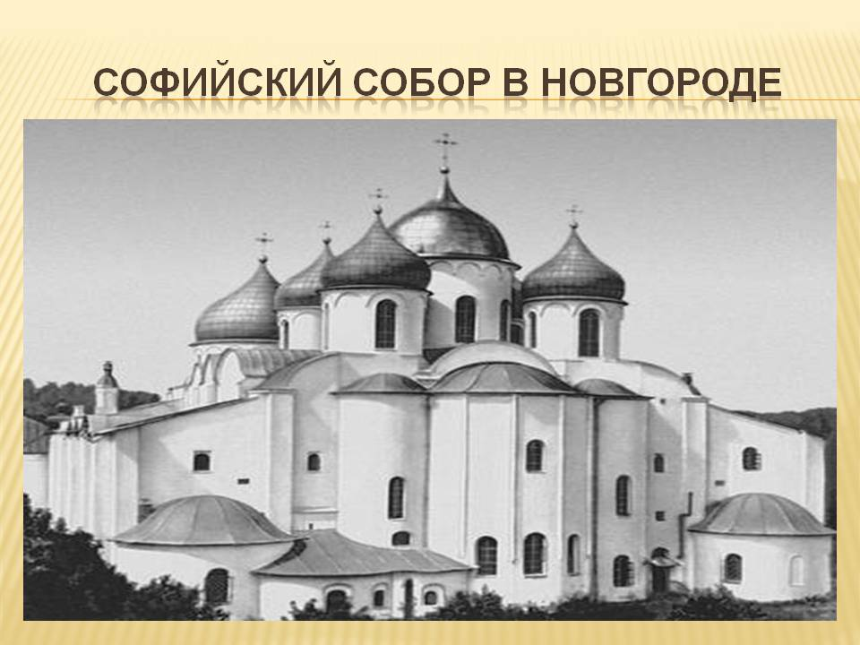
Особенности новгородской культуры

Slide 14
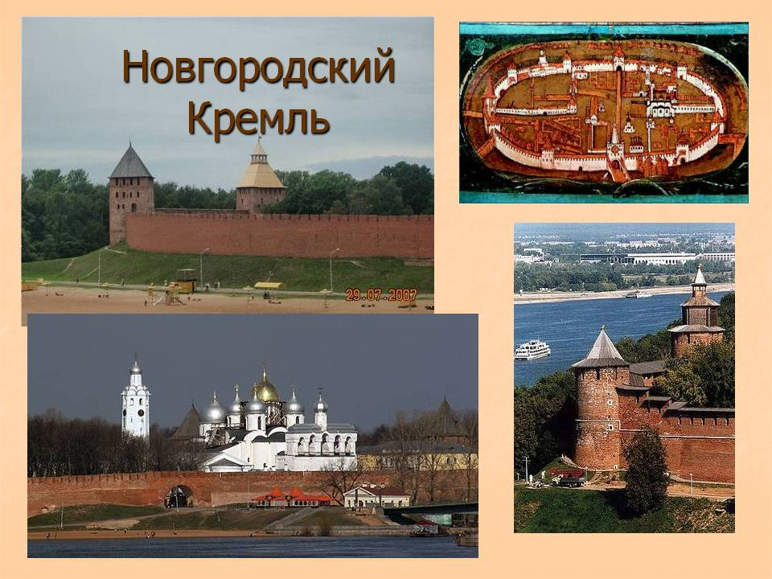

Slide 15
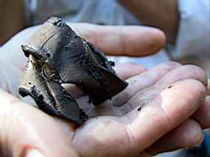
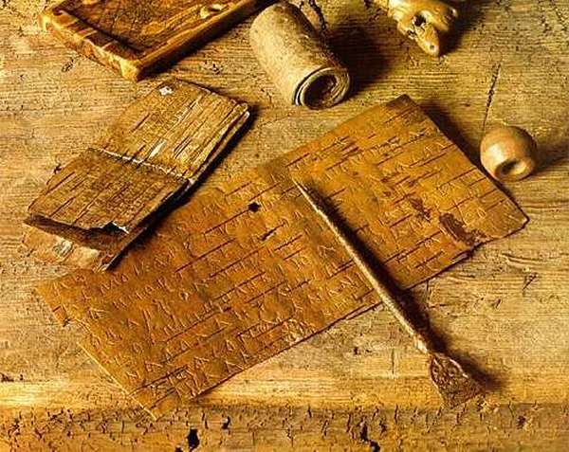
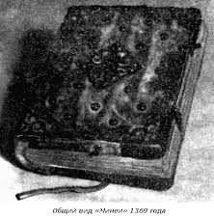
Образование

Slide 16
Домашнее задание :
1.)для всех
Прочитайте параграф 14, завершите заполнение таблицы по разделу культура
2.) по желанию
-написать сочинение на тему «Новгород глазами иностранного купца»;
-индивидуальные сообщения по теме «Культура Новгородской земли»

